Slide 1
מערכת שידורים לאומית
בס"ד
שקופית זו היא חובה

Slide 2
מערכות בקרה ואנרגיה
בס"ד
שקופית זו היא חובה
שיטות הגנה מפני חשמול 4
שם המורה: זאב אולישוק

Slide 3

מה נלמד היום
בס"ד
שיטת הגנה הפרד מגן.
שיטת הגנה זינה צפה.
סיווג מכשירים, בידוד מגן.
שיטת מתח נמוך מאוד
ערך זאב אולישוק

Slide 4
הגנות מפני התחשמלות ללא הארקה
בס"ד
ערך זאב אולישוק

Slide 5
הגנות מפני התחשמלות ללא הארקה
בס"ד
סיווג מכשירים ובידוד כפול
ערך זאב אולישוק

Slide 6
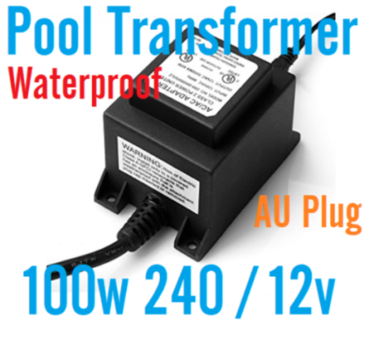
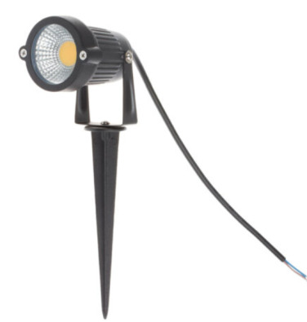
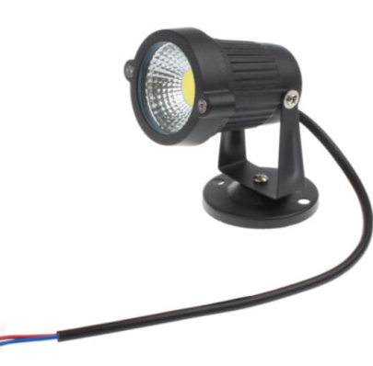
סיווג מכשירים
בס"ד
ציוד סוג 1 – ציוד המוזן במתח נמוך, שחלקיו המתכתיים החשופים למשתמש מארקים לאדמה למנוע חשמול, בידוד הציוד רגיל. מכשור מסוג זה מחויב במוליך הארקה בתקע הזינה. ציוד זה מיועד בעיקר לצרכנים נייחים, וניתן לחבר אותו לכל השיטות ההגנה פרט למתח נמוך מאוד.
ציוד סוג 3 – ציוד המוזן ממתח נמוך מאוד, ניתן לחבר רק לשיטת הגנה מתח נמוך מאוד, אסור לעביר מוליך הארקה בקו הזינה, כגון: ציוד משמש לבריכות שחיה, תאורות גינה ובעיקר מקומות בהם סכנה מוגברת של התחשמלות.
שנאי מבדל
עבור ציוד לבריכה
תאורת גינה 12V
ערך זאב אולישוק

Slide 7

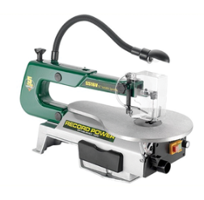
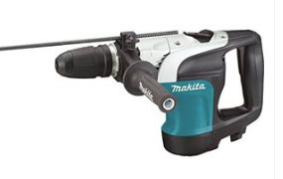
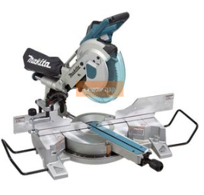
סיווג מכשירים
בס"ד
ציוד מסוג 2 (בידוד מגן) – ציוד המוזן במתח נמוך, בסוג זה של בידוד הציוד מוגבר ונקרא "בידוד כפול" המסומן על תווית המכשיר, מבנה הבידוד הוא
1)בידוד על מעטפת המכשיר
2)בידוד על החלקים החשמליים של המכשיר. במכשיר זה אסור להעביר מוליך הארקה בקו הזינה, בכדי לא לגרום חשמול של חלקי המכשיר בעת מפל מתח מסוכן על הארקה. ציוד זה מיועד בעיקר לצרכנים ניידים, וניתן לחבר אותו לכל שיטות ההגנה פרט למתח נמוך מאוד.
סימון של בידוד כפול, מוטבע על טווית המכשיר
ציוד המוגן בבידוד כפול
ערך זאב אולישוק

Slide 8
הגנות מפני התחשמלות ללא הארקה
בס"ד
מתח נמוך מאוד
ערך זאב אולישוק

Slide 9


שיטת מתח נמוך מאוד
בס"ד
רקע והגדרות.
בשיטה זו ההתחשמלות לא מתאפשרת כי מתח הוא לא מסוכן עד 50V ,ולמדנו בפרק הראשון כי מתח זה לא מזיק.
במקומות בעלי סכנה מוגברת מוגדר המתח ל 24V .
בבריכות שחיה המתח מוגדר ל 12V .
מקור ההזנה לשיטה זו יכול להיות סוללה , גנרטור ,שנאי ואינוונרטור.
מכשירים המוזנים משיטה זו נקראים מכשירים מסוג שלוש
ערך זאב אולישוק

Slide 10
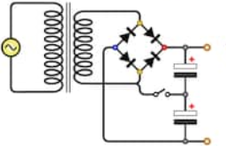
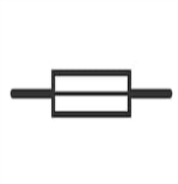
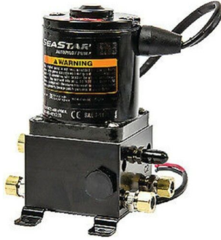
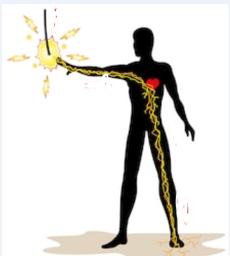
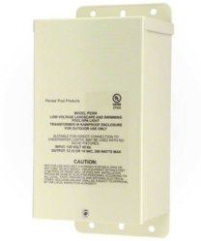
מתח נמוך מאוד
בס"ד
אסור להאריק מתקן בשיטה זו מסיבה שבמידה ויופיע מתח מסוכן על מוליך הארקה הוא יגרום לחשמול של כל המשטחים המתכתיים במיתקן, זו בתנאי שהחיבור הארקה לאדמה יתנתק.
יש חובה לחבר למערכת שנאי מבדל על מנת למנוע פריצות מתח לרשת מתח נמוך מאוד, בנוסף מתח הכניסה לשנאי אסור שיעלה על 250V, ורמת הבידוד במתקן בצד המתח הנמוך מאוד חייב להיות מותאם ל 250V .
השקעים והמחברים במתקן צריכים להיות מיוחדים ומתאמים למתח נמוך מאוד
שנאי מבדל
סכמת כללית
מישר מתח
הזנה 230V
מתח מקסימלי 250V
צרכן ב
צרכן א
משאבה 12V
שנאי מתח נמוך
ערך זאב אולישוק

Slide 11
הגנות מפני התחשמלות ללא הארקה
בס"ד
הפרד מגן
ערך זאב אולישוק

Slide 12
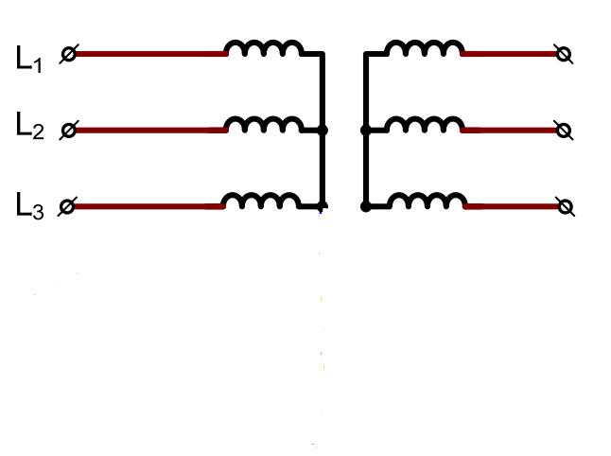

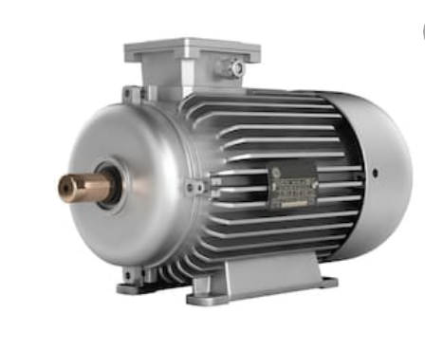
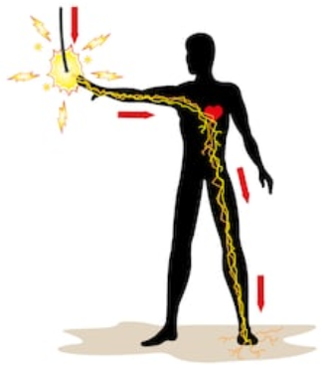
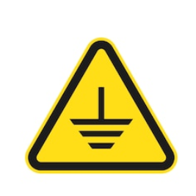

הפרד מגן
בס"ד
הקדמה קצרה
הסברנו בשיעורים הקודמים כאשר יש לנו גוף מתכתי מחושמל לא מוארק, ומחובר לרשת חשמל בעלת הארקת שיטה, ברגע שאדם נוגע בגוף המחושמל הוא יסגור מעגל דרך האדמה ויתחשמל.
שנאי מבדל
הזנה למנוע 230V
N
מתח מגע
אלקטרודה א
חיבור נקודת האיפוס לאדמה
אלקטרודת הארקה
אדמה
זרם הזורם דרך האדמה
התנגדות האדמה בין האלקטרודות
ערך זאב אולישוק

Slide 13
הפרד מגן
בס"ד
למה בכלל צריך הארקת שיטה?
במידה וננתק את הארקת השיטה ונחבר את אותו צרכן תקול לרשת, ואדם יגע באותו צרכן במקרה זה לא ייסגר מעגל דרך האדמה והאדם לא יתחשמל.
אז נשאלת השאלה מדוע צריך הארקת שיטה ??
יוצא מכאן כי היא רק מסכנת את המשתמש.
שנאי מבדל
הזנה למנוע 230V
N
אלקטרודה א
ערך זאב אולישוק

Slide 14
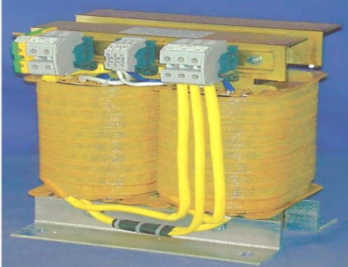
הפרד מגן
בס"ד
נבין מהו מתח צף
במידה בו השנאי אינו מחובר להארקה נקרא "זינה צפה"
למה צפה ? כי נקודת האפס של השנאי לא מחוברת לאדמה ואין שום נקודת יחוס בעלת פוטנציאל מתח קבוע.
שנאי מבדל
הזנה למנוע 230V
N
אלקטרודה א
ערך זאב אולישוק

Slide 15

הפרד מגן
בס"ד
אז איפה הסכנה ?
לולאת תקלה
הבעיה מתחילה כאשר נחבר עוד צרכן לרשת ללא ארקת שיטה, בזמן תקלה ראשונה מוליך הפאזה נוגעת בגוף הצרכן א במצב זה ראינו כי האדם א הנוגע בגוף הצרכן לא יקרה כלום. אבל כאשר מתרחשת תקלה שניה בצרכן ב כשמוליך האפס נוגע בגוף הצרכן ובאותו זמן אדם ב נוגע בצרכן ב מצב זה הופך להיות מסוכן, כי יכול להיות שהתנגדות האדמה בין אדם א לאדם ב תהיה נמוכה מדי, והרי למדנו כי לאדמה יש התנגדות בעלת ערך סופי, ואם האדמה בעלת אופי הולכה(אדמה לכה) וגם האנשים מספיק קרובים, התנגדות האדמה יכולה להיות מספיק נמוכה בכך שהמעגל ייסגר ושני האנשים יתחשמלו.
שנאי מבדל
הזנה למנוע 230V
N
אדם א
צרכן ב
צרכן א
אדם ב
אלקטרודה א
זרם בעובר האדמה
התנגדות האדמה בין שני אנשים
ערך זאב אולישוק

Slide 16
הפרד מגן
בס"ד
פתרון הבעיה
לולאת תקלה
היות ורשת האספקה מזינה יותר מצרכן אחד מטרת הארקת שיטה היא לנתק את המעגל בזמן תקלה ראשונה, ולמנועה התחשמלות בתקלה שניה. לכן כאשר נרצה לחבר שנאי צף נחבר לשנאי רק צרכן אחד שיטת הגנה זו נקראת "הפרד מגן"
שנאי מבדל
אסור לחבר שני צרכנים לשנאי בזינה צפה
הזנה למנוע 230V
N
צרכן ב
צרכן א
אדם ב
אדם א
אלקטרודה א
התנגדות האדמה בין שני אנשים
ערך זאב אולישוק

Slide 17
הפרד מגן
בס"ד
שיטת הפרד מגן נועדה לשמור על המשתמש מפני התחשמלות גם כאשר המשטחים המתכתיים מחושמלים.
מפסק ההגנה לא יקפוץ במקרה של תקלה.
מיועד גם לעבודה עם צרכנים חיוניים, שהספקת המתח סדירה חשובה גם במקרה של תקלה.
מערכת יקרה, עלות השנאי גבוה.
מוגבלת לצרכנים בעלי הספקים נמוכים יחסית.
.
שנאי מבדל
הזנה למנוע 230V
N
ערך זאב אולישוק

Slide 18
הפרד מגן
בס"ד
בשיטת הגנה זו מותר לחבר רק צרכן אחד או בית תקע אחד
אסור לחבר מוליך הארקה לשיטת הגנה זו.
על בית התקע חייב להציב שלט "זהירות אסור לחבר הארקה"
אסור לחבר לשנאי הארקת שיטה, אבל יש להאריק את הצד הראשוני.
במידה ועובדים עם מכשיר על משטח מתכתי יש להניח חציצה בין המכשיר למשטח.
אין להזין מתח כניסה לשנאי מעל 1000V .
יש לעשות בדיקות תקופתיות לבידוד לשנאי, ובמידה ונמצא לקוי בבידוד, אסור להשתמש בשנאי עד לתיקון הליקוי.
.
שנאי מבדל
הזנה למנוע 230V
N
ערך זאב אולישוק

Slide 19
הגנות מפני התחשמלות ללא הארקה
בס"ד
זינה צפה
ערך זאב אולישוק

Slide 20
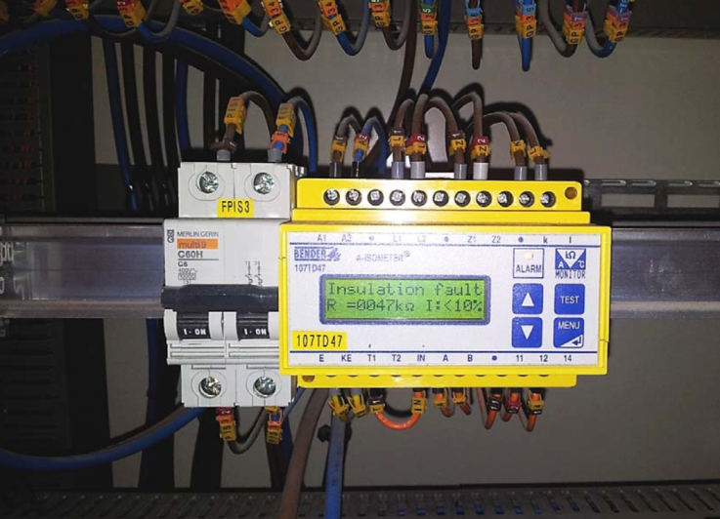
זינה צפה (TI)
בס"ד
תפקיד השיטה
ראינו כי בשיטת הגנה הפרד מגן ניתן לחבר רק צרכן אחד, וחיבור של יותר צרכנים מהווה סכנה.
שיטת זינה צפה דומה לשיטת הגנה הפרד מגן בעקרון הפעולה, אך היא מתגברת על המגבלה של כמות הצרכנים והשיטה זו ניתן לחבר לרשת יותר מצרכן אחד.
הפתרון הוא חיבור מערכת התרעה מפני קצר ראשון לאדמה.
מערכת ההתרעה מבוססת על בדיקה בכל זמן נתון של התנגדות האומית של בידודי מוליך הפאזה ומוליך האפס לבין הגוף המתכתי של הציוד החשמלי המוזן מרשת זו.
ערך זאב אולישוק

Slide 21
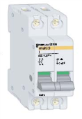
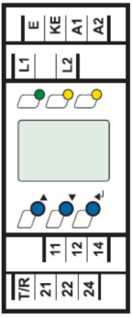
זינה צפה
בס"ד
שרטוט סכמתי כולל
על מנת ליישם את מערכת ההתרעה נשתמש בציוד הגנה הנקרא בשם "משגוח " .שתפקידו לצור מפל מתח נמוך מאוד בין מוליכי האפס והפזה כלפי האדמה, ובכך לגרום לזרימת זרם. המשגוח מחשב את היחס של שני המדידות ומקבל התנגדות . החיבור להארקה לא נעשה צלורכי הגנה אלה לצורכי מדידה, וכך מהווה נקודת יחוס לפוטנציאל אפס טהור גם כלפי הפאזה וגם כלפי האפס, וזאת בגלל שהמערכת צפה.
שנאי צף
מחויב בניתוק אפס
שנאי מבדל
הזנה למנוע 230V
משגוח
N
צרכן ב
צרכן א
הארקה לצורכי מדידה
אלקטרודה א
פס הארקות
ערך זאב אולישוק

Slide 22
זינה צפה
1) ערך ההתנגדות הנמדדת מכוונת על ידי המשתמש לערך הרצוי בדרך כלל רצוי 50KΩ
2) כאשר מתח בין הארקה לשאר המוליכים הגבוה מ 25V .
3) נתק של מוליך האפס.
4) מתח זר על מוליך הארקה.
מתקן שמערכת ההגנה זו מתוקנת בו מחייב השגחת חשמלאי כל זמן שהוא עובד, מערכות מסוג זה משמשים בעיקר גופי שנצרך להם אספקת מתח קבועה ויציבה, כמו חדרי ניתוח, טיפול נמרץ, ומפעלים חיוניים, מטוסים וכו.
בס"ד
נתק במולך האפס
תנאים בהם "המשגוח" יתריע
מחויב בניתוק אפס
שנאי מבדל
הזנה למנוע 230V
מדידת מפל מתח והתנגדות בין מוליך הארקה לבין הפאזה ומתח זר על מולך הארקה
N
צרכן ב
צרכן א
אלקטרודה א
פס הארקות
ערך זאב אולישוק

Slide 23

לסיכום
בס"ד
למדנו על שיטת פרד ממגן, הנותנת יתרון כאשר אין אפשרות למצוא מקור הארקה.
הסברנו את הסכנה הכרוכה בחיבור שני צרכנים בשיטה זו
בנוסף ראינו כי בשיטת הגנת זינה צפה ניתן לחבר יותר מצרכן אחד ובכך גם הראינו את פתרון למגבלה הקיימת בהפרד מגן ופתרונו בזינה צפה.
למדנו על שיטות הגנה ללא הארקה כמו מתח נמוך מאוד, ובדוד כפול
ערך זאב אולישוק

Slide 24
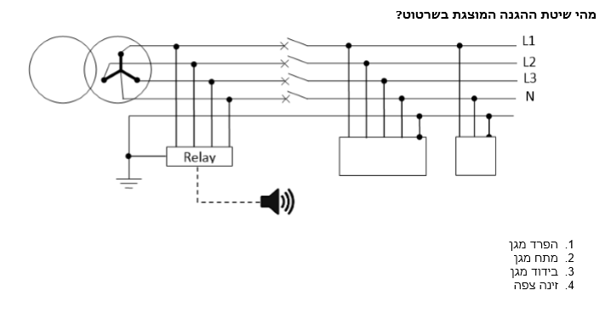
שאלה 1
בס"ד

Slide 25
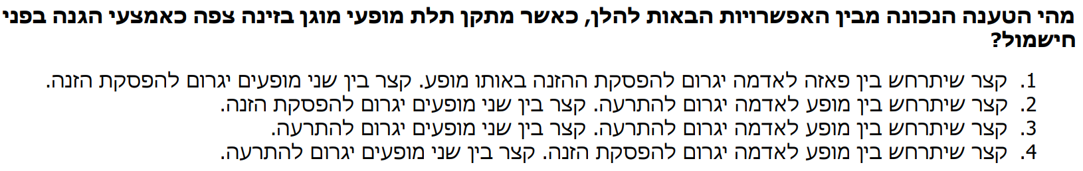
שאלה 2

Slide 26
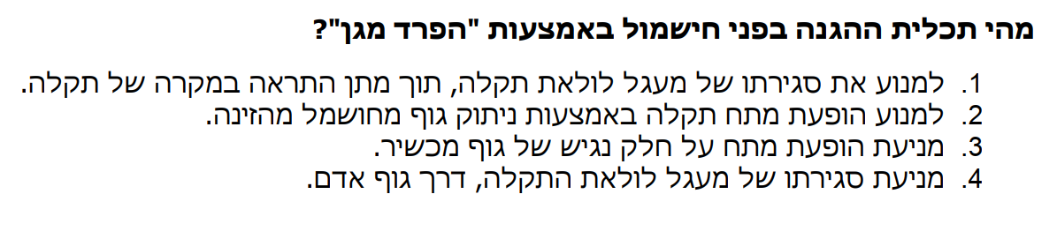
שאלה 3

Slide 27
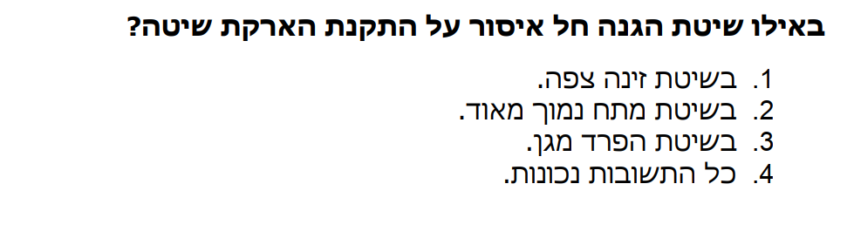
שאלה 4

Slide 28

בס"ד
שימוש ביצירות מוגנות בזכויות יוצרים ואיתור בעלי זכויות
השימוש ביצירות במהלך שידור זה נעשה לפי סעיף 27א לחוק זכות יוצרים, תשס"ח-2007. אם הינך בעל הזכויות באחת היצירות, באפשרותך לבקש מאיתנו לחדול מהשימוש ביצירה, זאת באמצעות פנייה לדוא"ל rights@education.gov.il

